Slide 1
GÉNEROS Y ESTILOS DURANTE EL SIGLO XVIII

Slide 2
DEL BARROCO AL ESTILO CLÁSICO FUE UN PROCESO CONTINUO Y PROGRESIVO, CUYOS ORÍGENES SE REMONTAN A LAS PRIMERAS DÉCADAS DEL SIGLO Y QUE NO MADURÓ, Y QUE FUE UNIVERSALMENTE ACEPTADO HASTA LA DÉCADA DE 1770. POR TANTO SE PUEDE HABLAR DE LA EXISTENCIA DE UN PERÍODO DE “DESFASE” ENTRE BACH Y HÄNDEL, EL CLIMAX DE 150 AÑOS DE DESARROLLO MUSICAL; Y EL COMIENZO DEL NUEVO ESTILO QUE HABRÍA DE DESEMBOCAR EN LAS OBRAS MAESTRAS DE HAYDN, MOZART Y POSTERIORMENTE EN LAS OBRAS DE BEETHOVEN Y SCHUBERT.

Slide 3
A MEDIADIOS DE SIGLO XVIII:
EL CONCERTO GROSSO SE VE DESPLAZADO POR LA SINFONÍA.
LA SONATA TRIO POR EL CUARTETO DE CUERDAS.
LA SUITE ES DESPLAZADA POR LA SONATA PARA TECLADO.

Slide 4
EL GÉNERO SOBREVIVIENTE FUE EL CONCIERTO PARA SOLISTA QUE CON MOZART SE CONVIRTIÓ EN UNA DE LAS CREACIONES MÁS SUTILES DE TODA LA HISTORIA DE LA MÚSICA, Y QUE A PARTIR DE BEETHOVEN ADQUIRIÓ UN SENTIMIENTO DRAMÁTICO QUE DIO PASO AL CONCIERTO ROMÁNTICO VIRTUOSO.
LA OPERA SERIA ITALIANO COMENZÓ A SER CONSIDERADA COMO ALGO RIDÍCULO, IRREAL Y SIN SENTIDO DANDO PASO A AL “OPERA BUFFA”.
GRACIAS A LA REFORMA DE GLUCK, LA OPERA SERIA SE HIZO MUCHO MÁS RESPETABLE.
ESTAS DOS TENDENCIAS ALCANZARÁN SU CUMBRE CON LAS ÓPERAS DE MOZART.
EMPERO LA MODA DE LA ÓPERA ITALIANA, SE EMPEZARON A ESTABLECER LAS OPERAS EN OTRAS LENGUAS: EL SINGSPIEL ALEMÁN, LA OPERA COMIQUE, LAS QUE INCLUÍN DIALOGOS HABLADOS.

Slide 5
LA MÚSICA RELIGIOSA, EL ORATORIA, LA CANTATA Y LA MISA MANTIENEN SU ESTRUCTURA ANTERIOR, CON LA APLICACIÓN DE LA NUEVA CONCEPCIÓN ESTÉTICA.
EL LIED EMPIEZA A MINIFESTARSE CON HAYDN Y MOZART, TAMBIÉN CON C. PH. E. BACH, PERO SU CULMINACIÓN SERÁ EN DEFINITABA CON SCHUBERT.
LA ESTRUCTURA DRÁMATICA EN LA MÚSICA CON LA IDEA DE “TEMA”, DECIDIDAMENTE MELÓDICO, A DIFERENCIA DE LAS ESTRUCTURA REPETITIVA DEL BARROCO QUE ES MÁS BIEN RÍTMICA, CON REPETICIÓN DE UNA ESTRUCTURA COMPACTA QUE SE VA AFIANZANDO LENTAMENTE.

Slide 6
EN EL PERÍODO CLÁSICO EXISTE UNA CLARA DISTINCIÓN ENTRE TEMA Y ACOMPAÑAMIENTO. LA MELODÍA ESTÁ EN PRIMER PLANO Y EL ACOMPAÑAMIENTE ES EL SUSTENTO MELÓDICO. EL BAJO DE ALBERTI ES UN EJEMPLO CLARO DE ELLO (DOMÉNICO ALBERTI, EN SU USO ENLA MÚSICA PARA TECLADO, PERO TAMBIÉN POSTERIORMENTE UTILIZADO EN LAS CUERDAS Y VIENTOS).
LA CONCEPCIÓN DE MELODÍA ACOMPAÑADA O EL ÉNFASIS EN LA ESTRUCTURA TEMÁTICA, VAN ANULANDO EN FORMA DEFINITIVA LA IDEA DE POLIFONÍA IMPERANTE EN EL ESTILO ANTERIOR.
Domenico Alberti (Venecia, alrededor de 1710 - Rom, 1740) fue un cantante, clavicordista y compositor italiano cuyo trabajo media entre la Música barroca y la Música clásica.Alberti estudió música con Antonio Lotti. Escribió operas, canciones y sonatas para instrumentos de teclado. Es conocido por el uso frecuente de un tipo de acompañamiento llamado bajo de Alberti, aún cuando no fue el primero en usarlo. En su propio tiempo, Alberti fue conocido como cantante y frecuentemente se acompañaba a sí mismo con el clavicordio. Hoy, Alberti es considerado un compositor menor y sus obras son muy raramente ejecutadas pero el bajo de Alberti fue muy usado posteriormente por los compositores para teclado en la era clásica de la música.

Slide 7
DURANTE ESTE PERÍODO SE PRESENTAN INSTRUCCIONES EXPLÍCITAS PARA EL INTÉPRETE, DESDE EL PUNTO DE VISTA DINÁMICO. ANTERIORMENTE ESTOS OCURRÍAN DE UNA SECCIÓN A OTRA QUEDANDO A GUSTO DEL INTÉRPRETE. EL “VOCABULARIO DINÁMICO” (EXPRESIÓN) CRECE DE FORMA SIGNIFICATIVA. POR OTRO LADO LA VARIEDAD EN LA ARTICULACIÓN TAMBIÉN SIGNIFICAN UN NUEVO APORTE.
EN UN COMIENZO DURANTE ESTE PERÍODO EL VOCABULARIO ARMÓNICO SE PODRÍA DESCRIBIR COMO MÁS SIMPLE Y ELEGANTE (STYLE GALANT), LO QUE VA A IR VARIANDO EN LA MEDIDA DE QUE SE EVOLUCIONA Y CRECE EN COMPLEJIDAD.
EL USO DEL BAJO CONTINUO FUE DEBILITÁNDOSE HATA SU EXTINCIÓN TOTAL.

Slide 8
NUEVOS INSTRUMENTOS
EL PIANO DE CRISTOFORI DE GRAN IMPORTANCIA QUE DESEMBOCARÁ EN EL ROMANTICISMO CON LA EXTENSA LITERATURA ESCRITA PARA ESE INSTRUMENTO.
LA INCLUSIÓN DEL CLARINETE EN FORMA DEFINITIVA SE ESTABLECIÓ EN LA SEGUNDO MITAD DEL SIGLO XVIII (STAMITZ Y LA ESCUELA DE MANNHEIM, CA. 1745)
LA UTILIZACIÓN DE REGISTROS MEDIOS Y GRAVES DE INSTRUMENTOS COMO LA TROMPETA Y EL CORNO FRANCÉS, COMPRENDEN ALGÚN TPO DE INNOVACIÓN.
UNA CLARA DIFERENCIACIÓN DE LA ORQUESTACIÓN ENTRE EL ESTILO CLÁSICO Y EL BARROCO ES LA DUPLICACIÓN DE LAS VOCES POR SOBRE LA INDEPEDENCIA DE LAS MISMAS.

Slide 9
TEMA CON VARIACIONES
“Doubles” , “Diferencias”, en especial en la música de teclado del siglo XVII y principios del siglo XVIII.
Pasacalle o Pasacaglia -bajo ostinato- y Chacona -con una base armónica definida-.
Harmonius Blacksmith Variations, Suite No. 5, en Mi mayor HWV 430. Händel.

Slide 10
Basados en este ejemplo se concluye:
1.- que las variaciones se mantienen dentro de un tipo de figuración determinado.
2.- que no es necesario conservar todas las notas del tema sino que la sección melódica sea idéntica.
3.- que la construcción (forma) no sufre modificación.
4.- que la armonía no sufre variación significativa.
La idea es que el tema sea reconocible en cada una de las doubles.

Slide 11
Según VINCENT D’INDY podemos clasificar las “variaciones” de la siguiente forma:
Por ornamentación
Por elaboración, y
Por amplificación

Slide 12
LA SONATA
LA PALABRA “SONATA” ES EL PARTICIPIO PASADO DEL VERBO SONARE, SONAR; LO MISMO QUE CANTATA LO ES DE CANTARE, CANTAR.
HASTA FINALES DEL SIGLO XVIII LAS EXPESIONES “SI SUONA Y “SI CANTA” DISTINGUÍAN EN UNA CANCIÓN LOS PASAJES INSTRUMENTALES DE LOS VOCALES.
DESDE EL SIGLO XVI SE DISTINGUÍAN: (RECORDAR EL ORIGEN VOCAL DE LA MÚSICA INSTRUMENTAL) CANTATA COMPOSICIÓN QUE UTILIZABA UN POEMA Y AL MÚSICA FUNCIONABA COMO VEHÍCULO.
SONATA SE REFERÍA POR TANTO A MÚSICA QUE NO SUGERÍA NINGÚN PENSAMIENTO, SINO QUE SONIDO PURO.
EL NOMBRE (FEMENINO) SE ORIGINA DE “CANZONA SONATA” (CANZONA TOCADA”. LA PALABRA CANZONA QUEDÓ EN DESUSO.

Slide 13
SONATA DE CÁMARA Y SONATA DE IGLESIA
SIGLOS XVII Y XVIII
ESTOS DOS GÉNEROS CONSTABAN DE VARIOS NÚMEROS O SECCIONES CONTRASTANTES O “MOVIMIENTOS”, LLAMADOS ASÍ POR SU DIVERSIDAD DE VELOCIDAD Y RITMO.
ENTRE ELLAS SE ESTABLECE UNA DIFERENCIA DE ESTILOS. LA PRIMERA SE CARACTERIZABA POR QUE SE COMPONÍA POR LO GENERAL DE UNA SERIE DE RITMOS DE DANZA, Y LA SEGUNDA ERA UNA CADENA DE MOVIMIENTOS DE CARÁCTER MÁS SERIO Y ABSTRACTO, CUATRO POR LO GENERAL: UNA INTRODUCCIÓN LENTA, UN MOVIMIENTO FUGADO RÁPIDO, UN MOVIMIENTO EXPRESIVO Y OTRO RÁPIDO.

Slide 14
LAS SONATAS PRIMITIVAS SE COMPONÍAN PARA CUERDAS CON BAJO CIFRADO.
LAS SONATAS PARA CUATRO INSTRUMENTOS ERAN MUY COMUNES: DOS VIOLINES, VIOLONCELLO Y CLAVE (BAJO CONTINUO) (SONATE A TRE)
EL CLAVE ERA REEMPLAZADO POR EL ÓRGANO CUANDO SE TRATABA DE LA VERSIÓN DE IGLESIA.

Slide 15
SONATA ES UN TÉRMINO UN POCO IMPRECISO, COMO TODOS LOS TÉRMINOS USADOS EN MÚSICA.
ES ASÍ COMO TAMBIÉN PODEMOS OBSERVAR SONATAS DE UN SOLO MOVIMIENTO, COMO LAS DE DOMÉNICO SCARLATTI (545), CONTEMPORÁNEO DE BACH, PARA CLAVE (CONOCIDAS TAMBIÉN COMO “EXERCICIOS PARA CLAVE”) DONDE ES EVIDENTE EL VIRTUOSISMO TÉCNICO.

Slide 16
…EL “PLAN SONATA” ES OTRA COSA….

Slide 17
ES UNA GÉNERO DRAMÁTICO, QUE SUPONE UN CONFLICTO ENTRE DOS IDEAS MUSICALES, QUE EN LA TERCERA PARTE SE RESUELVE; UNA “TENSIÓN”, “TEÓRICA Y SUBJETIVA” , POR MEDIO DE UNA CONCILIACIÓN “TONAL”.
UNA SUERTE DE HISTORIA ABSTRACTA, QUE DEL PRIMER MOVIMIENTO DE SONATA, DONDE ES RECURRENTE, IMPREGNA A LOS DEMÁS MOVIMIENTOS: CANCIÓN, RONDÓ.

Slide 18
EXPOSICION
REEXPOSICIÓN
Primera idea | Puente | Segunda idea | Sección conclusiva
Sección inestable. Se desarrollan alguno o varios elementos propios de alguna de las secciones de la exposición
DESARROLLO

Slide 19
EXPOSICION
Primera idea Masculina tónica | Puente modulante | Segunda idea Femenina Dominante o relativa | Sección conclusiva Tono de la segunda idea
DESARROLLO
Inestable tonalmente, proceso migratorio tonal Diferentes procedimientos
REEXPOSICIÓN
Primera idea tónica o subdominante | Puente (no) modulante | Segunda idea tónica o relativa | Sección conclusiva Tono de la segunda idea

Slide 20
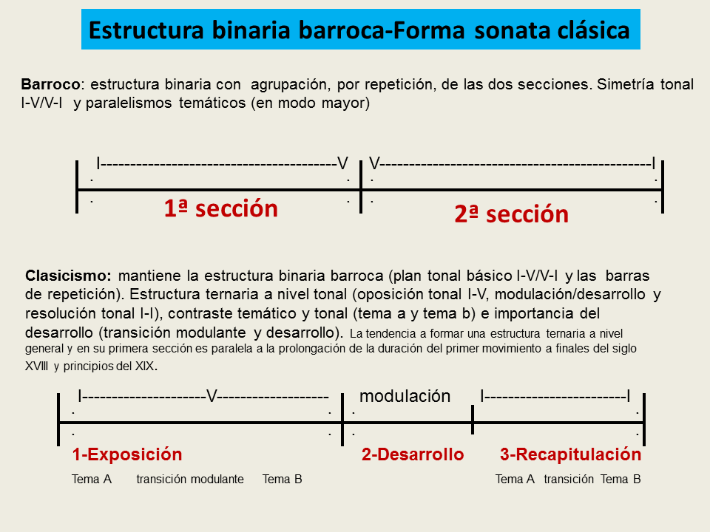

Slide 21
La sinfonía
Del lat. simphonia, y este del gr., que une su voz acorde, unánime
La forma Clásica de la Sinfonía derivó de la confluencia de diversos elementos:
de la Suite
de la Obertura de la Opera Barroca a veces llamada Sinfonía.
de algunas introducciones de cantatas y oratorios a veces denominadas también Sinfonías.
del “Concerto Grosso”.
del estilo expresivo y pleno de efectos de la Orquesta de Mannheim dirigida por los músicos de la familia Stamitz.
Y en general del estilo italiano de los siglos XVII y XVIII.

Slide 22


